Slide 1
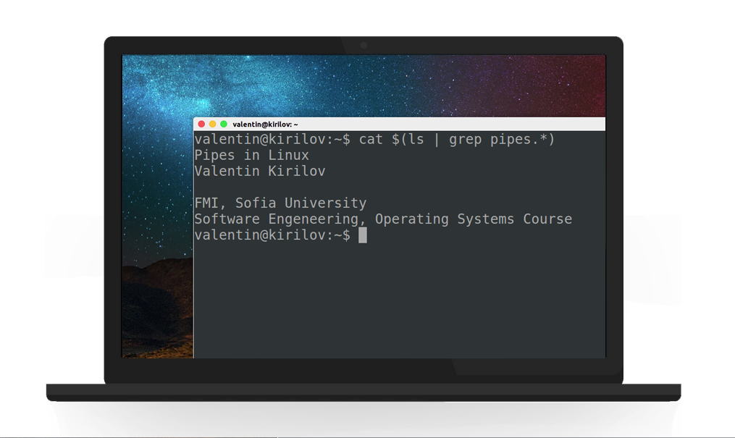

Slide 2
Pipe в Linux
Валентин Кирилов

Slide 3
Какво ще разгледаме
Какво е Pipe?
Приложения в света около нас
Pipe в Linux
Реализация на Pipe

Slide 4


Slide 5


Slide 6
Дефиниция
A pipe is a form of redirection that is used in Linux and other Unix-like operating systems to send the output of one program to another program for further processing.
Източник: http://www.linfo.org/pipes.html

Slide 7
Пренасочване на поток
Какво е поток?
Какво е пренасочване?
Повече информация: www.linfo.org/pipes.html
Пример:
cat file_to_redirect.txt > redirection_output.txt
./run_me < data.in
./calculate_fib < in.txt > out.txt
Notes:
поредица от данни, която тече по даден канал

Slide 8
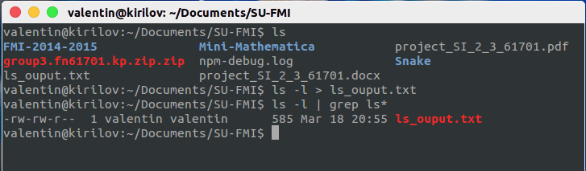
Пример 1

Slide 9
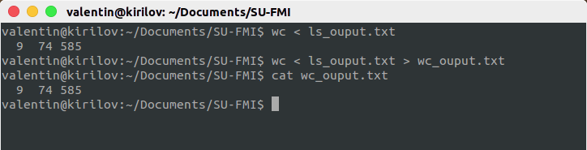
Пример 2

Slide 10
Какво е Pipe?
Пренасочването на изходните данни от даден процес към входа на друг.
ls | wc
ls -l | grep $USER
cat /etc/hosts | grep ip6 | wc

Slide 11
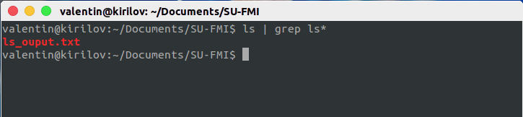
Пример 1

Slide 12
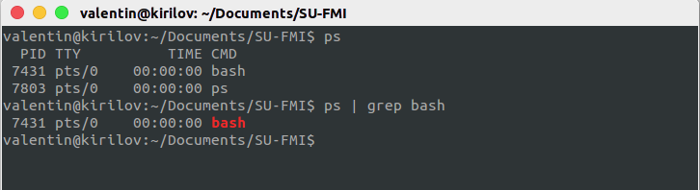
Пример 2

Slide 13


Малко История
Malcolm Douglas McIlroy
Ken Thompson

Slide 14
Елегантни ф-сти на UNIX
Каналите (pipelines)
йерархичните файлови системи (hierarchical file system)
регулярните изрази (regular expressions)

Slide 15
Малко история (2)
1973г. - включени в UNIX
основна концепция за модуларност (modularity)
Notes:
независими, заменими части, които работят ефективно заедно.

Slide 16
Реализация
В примери

Slide 17
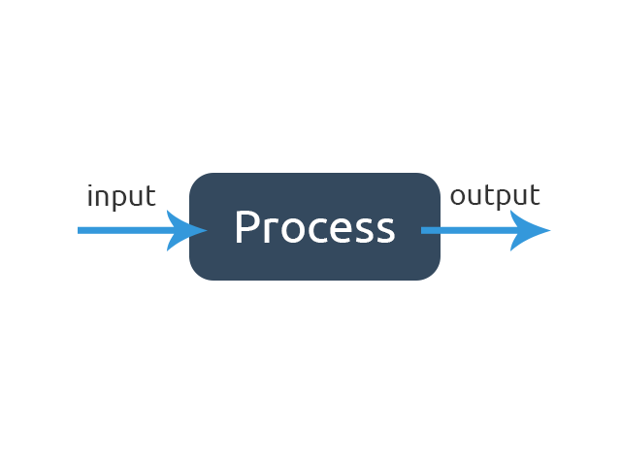

Slide 18
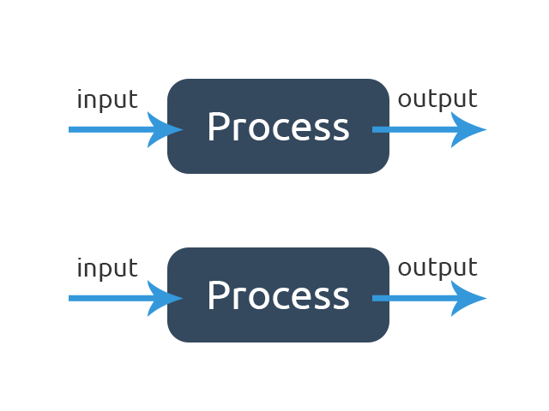

Slide 19
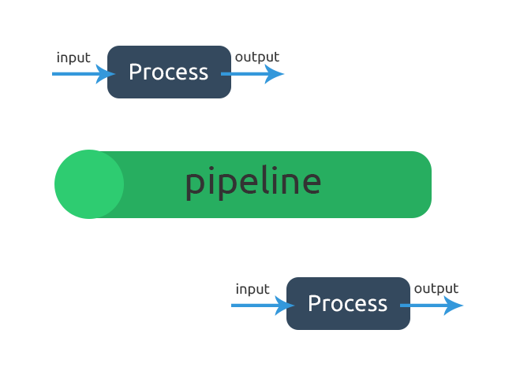

Slide 20
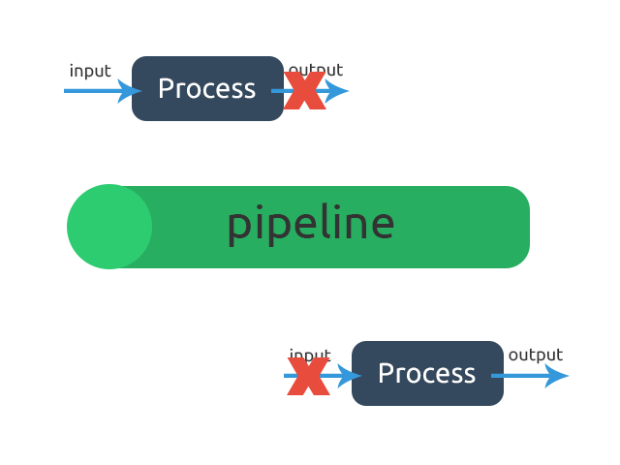

Slide 21
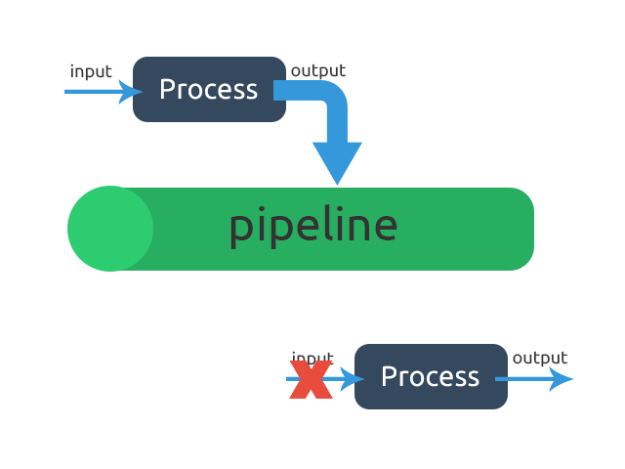

Slide 22
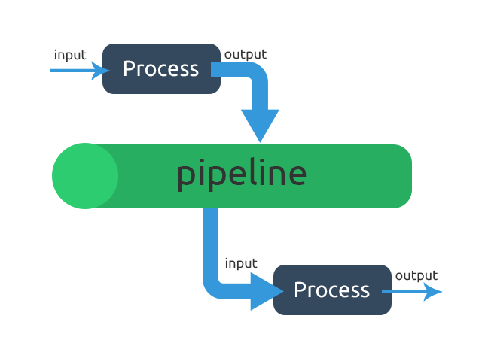

Slide 23
Реализация
В код

Slide 24
#define R 0 // дефинираме константа указваща пишещия процес
#define W 1 // дефинираме константа указваща четящия процес
int my_pipe[2]; // създаваме масив, с двата процеса
pipe(my_pipe); // създаваме pipe между двата процеса
pid_t pid = fork(); // създаваме си дъщерен процес, копие на текущия
if (pid == 0){ // блок за дъщерния процес
// child
close(my_pipe[W]); // затваряме станд. вход на процеса
char buff[6]; // създаваме си буфер, в който да четем
read(my_pipe[R], buff, 6 * sizeof(char)); // четем от изх.на първия процес
close(my_pipe[R]); // затваряме изхода на първия процес
write(STDOUT_FILENO, buff, 6 * sizeof(char)); // изписваме резултата
}
else if (pid > 0) { // блок за главния процес
// parent
close(my_pipe[R]); // затваряме станд. изхода
char hello[] = "Hello\n"; // създаваме стринг
write(my_pipe[W], hello, 6 * sizeof(char)); // пишем низа към входа на първия проц. close(my_pipe[W]); // затваряме входа на първия процес
}
else {
perror("fork()"); // настъпила е грешка
}

Slide 25


Slide 26


Slide 27


Slide 28
Приложения
филтриране на данни
манипулация на данни
pipe в MongoDB
задачи по математика

Slide 29


Slide 30
Въпроси?

Slide 31
Благодаря!
29.04.2015 ФМИ, София

